Slide 1
近似値と有効数字
本時の目標
近似値、真の値、誤差の意味を理解する。
有効数字の意味と表し方を理解し、測定値を有効数字で表すことができる。
※問題は、略案で創る中学校数学科の授業より引用

Slide 2
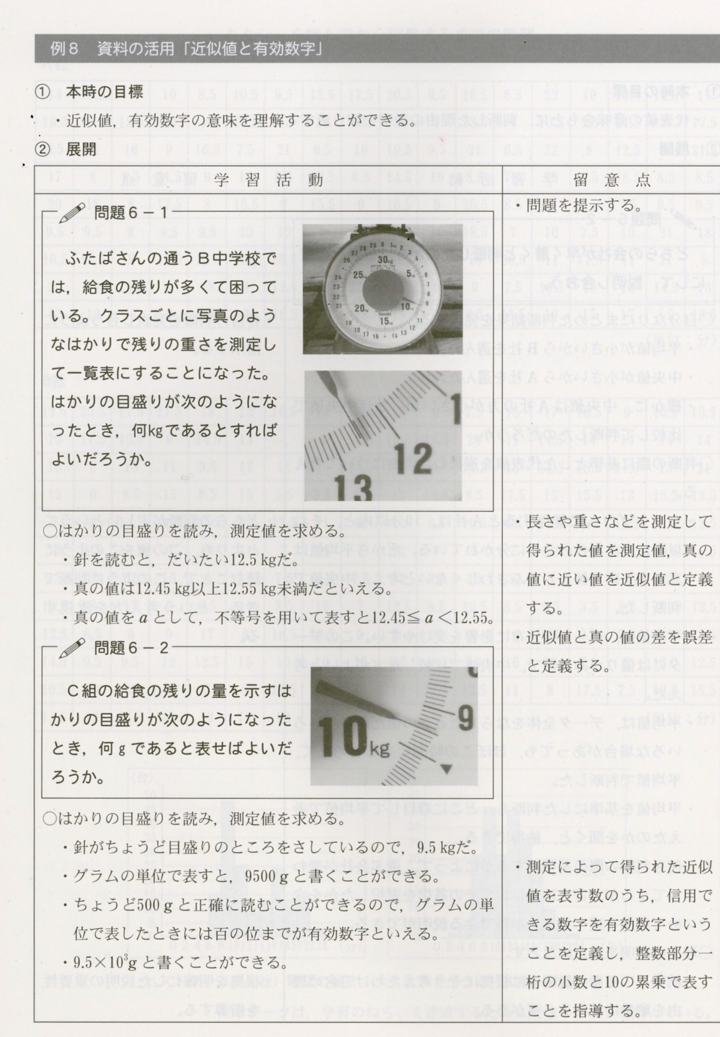
問題1
ふたばさんの通う中学校では給食の残りが多くて困っている。クラスごとに写真のようなはかりで残りの重さを測定して一覧表にすることになった。はかりの目盛りが次のようになったとき、何ｋｇであるとすればよいだろうか。
12.5kg
測定値
真の値
12.45≦a＜12.55
真の値に近い値
近似値
＝
測定値

Slide 3
近似値－真の値＝
誤差
測定値
近似値
真の値

Slide 4
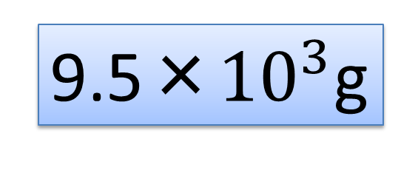
問題２
Ｃ組の給食の残りの量を示すはかりの目盛りが次のようになったとき、何ｇであると表せばよいだろうか。
真の値
9.45≦ａ＜9.55
有効数字
測定値
9.5kg
整数部分１桁の小数と
１０の累乗で表すと
95
9500g
9.5×${10}^{3}$g
100の位まで測定できている

Slide 5

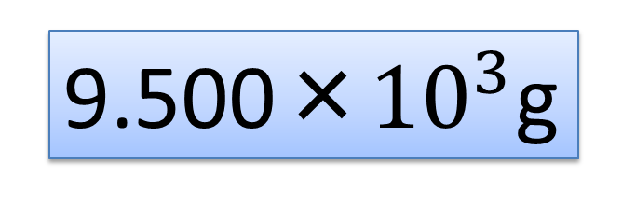
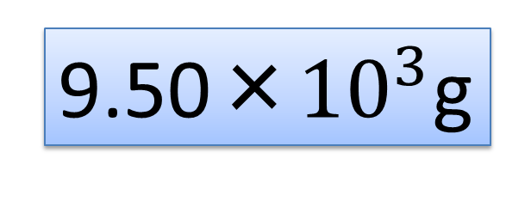
有効数字とは・・・
測定などによって得られた数のうち、意味のある数のこと
整数部分が１ケタの小数（ａ）と、１０の何乗（１０^{ｎ}）かの積の形で表す。ａ×１０^{ｎ}
9500g
9.5×${10}^{3}$g
有効数字２けた
１００ｇの位まで測定
9.50×${10}^{3}$g
有効数字３けた
１０ｇの位まで測定
9.500×${10}^{3}$g
有効数字４けた
１ｇの位まで測定

Slide 6
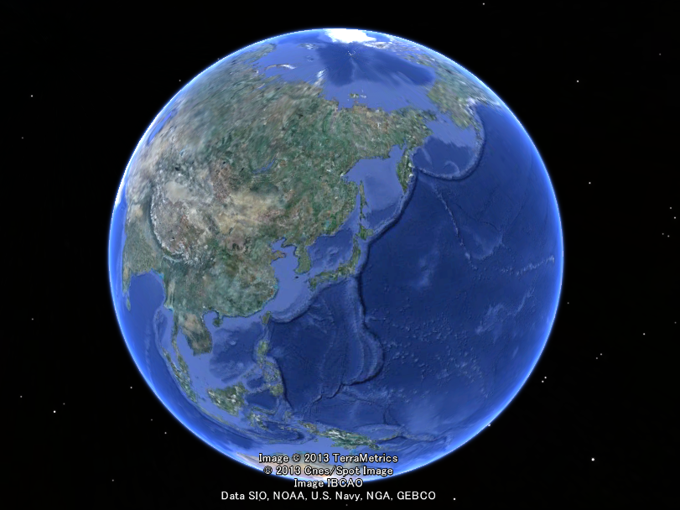
地球の直径
12750㎞
有効数字５ケタで表すと
1.2750×10⁴km
有効数字３ケタで表すと
1.28×10⁴km
有効数字２ケタで表すと
1.3×10⁴km

Slide 7
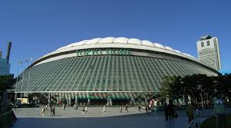
東京ドームの面積
46755m²
有効数字３けたで表すと
4.68×10⁴m²

Slide 8
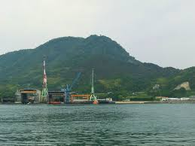
次の測定値は何の位まで測定したものか
3.81×10²ｍ
＝381ｍ
1ｍの位
2.00×10³ｇ
＝2000ｇ
10ｇの位
369.8ｍ
10㎝の位
0.1ｍの位

